Slide 1
光的波动性 光的干涉、衍射 .
光波是横波 光的偏振 .
机械横波与纵波的区别
机械波穿过狭缝

Slide 2


一 自然光 偏振光
自然光 ：一般光源发出的光，包含各个方向的光矢量在所有可
能的方向上的振幅都相等 .
注意
二互相垂直方向是任选的 .
各光矢量间无固定的相位关系 .
符号表示

Slide 3


偏振光（线偏振光）
光振动只沿某一固定方向的光 .
符号表示
振动面

Slide 4
部分偏振光 ：某一方向的光振动比与之垂直方向上的光振动占优势的光为部分偏振光 .
符号表示

Slide 5
二 偏振片 起偏与检偏
二向色性: 某些物质能吸收某一方向的光振动 , 而只让与这个方向垂直的光振动通过, 这种性质称二向色性 .
偏振片：涂有二向色性材料的透明薄片 .

Slide 6
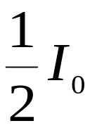

偏振化方向 ： 当自然光照射在偏振片上时，它只让某一特定方向的光通过，这个方向叫此偏振片的偏振化方向 .
起 偏
起偏器
偏振化方向

Slide 7
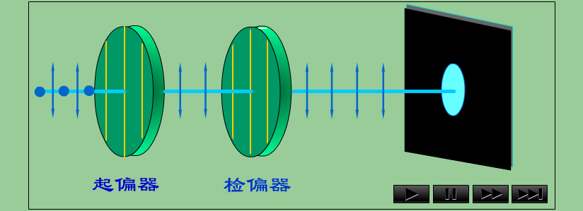
检 偏
起偏器
检偏器

Slide 8


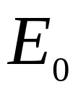
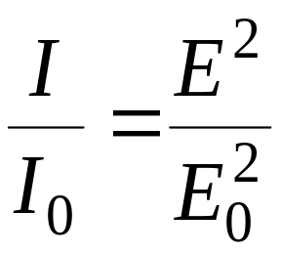
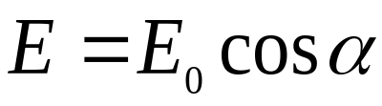


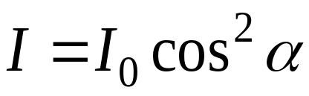
三 马吕斯定律（1808 年）
N
M
起偏器
检偏器
N
M
马吕斯定律

Slide 9
例 两个偏振片P₁、P₂叠在一起,一束强度为I₀的光垂直入射. 已知该入射光由强度相同的自然光和线偏振光混合而成，且入射光穿过第一个偏振片P₁后的光强为0.715I₀；当将P₁抽去后，入射光穿过P₂后的光强为0.375I₀. 求P₁和P₂的偏振方向间的夹角。

Slide 10

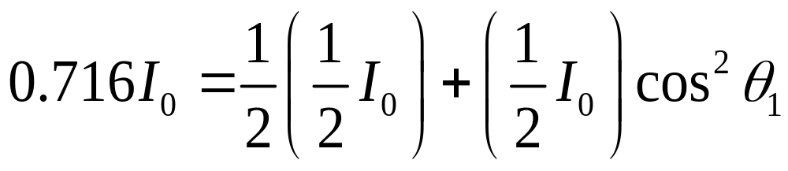
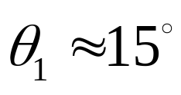

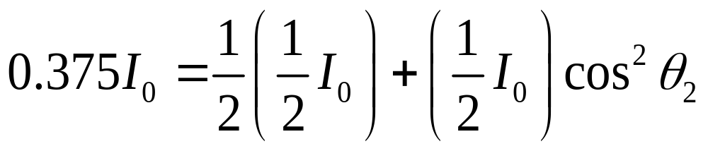
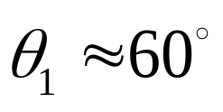
解 设入射光中偏振光的振动方向与P₁的偏振化方向夹角为 ，则由题意得
设入射光中偏振光的振动方向与P₂的偏振化方向夹角为 ，则由题意得

Slide 11

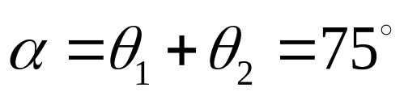
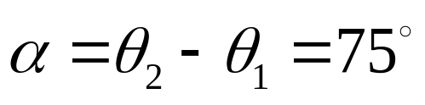
则P₁和P₂的偏振方向间的夹角 有两个可能值
或

Slide 12
讨论
在两块正交偏振片p₁,p₃ 之间插入另一块偏振片p₂ ，光强为I₀ 的自然光垂直入射于偏振片p₁ ，讨论转动p₂ 透过p₃ 的光强I与转角的关系 .

Slide 13






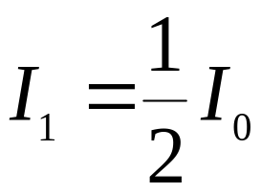
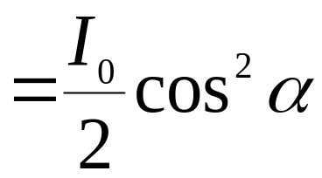
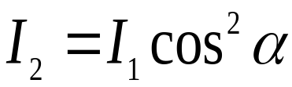

Slide 14
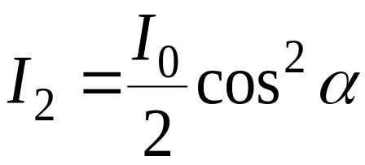
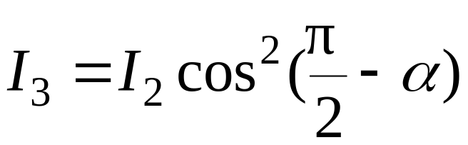
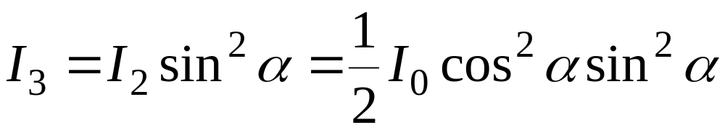
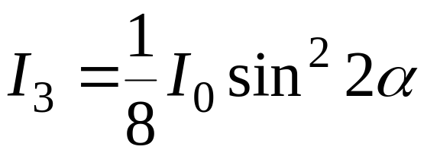

Slide 15
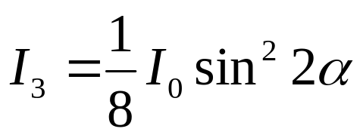

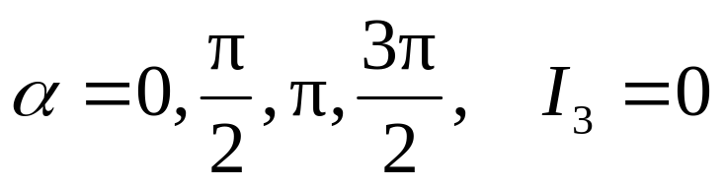
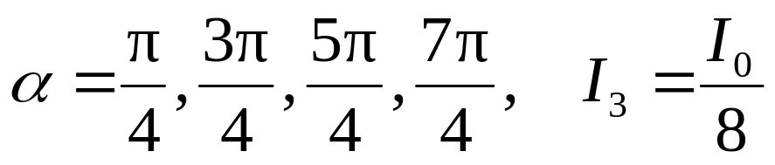
若 在 间变化， 如何变化？

Slide 16
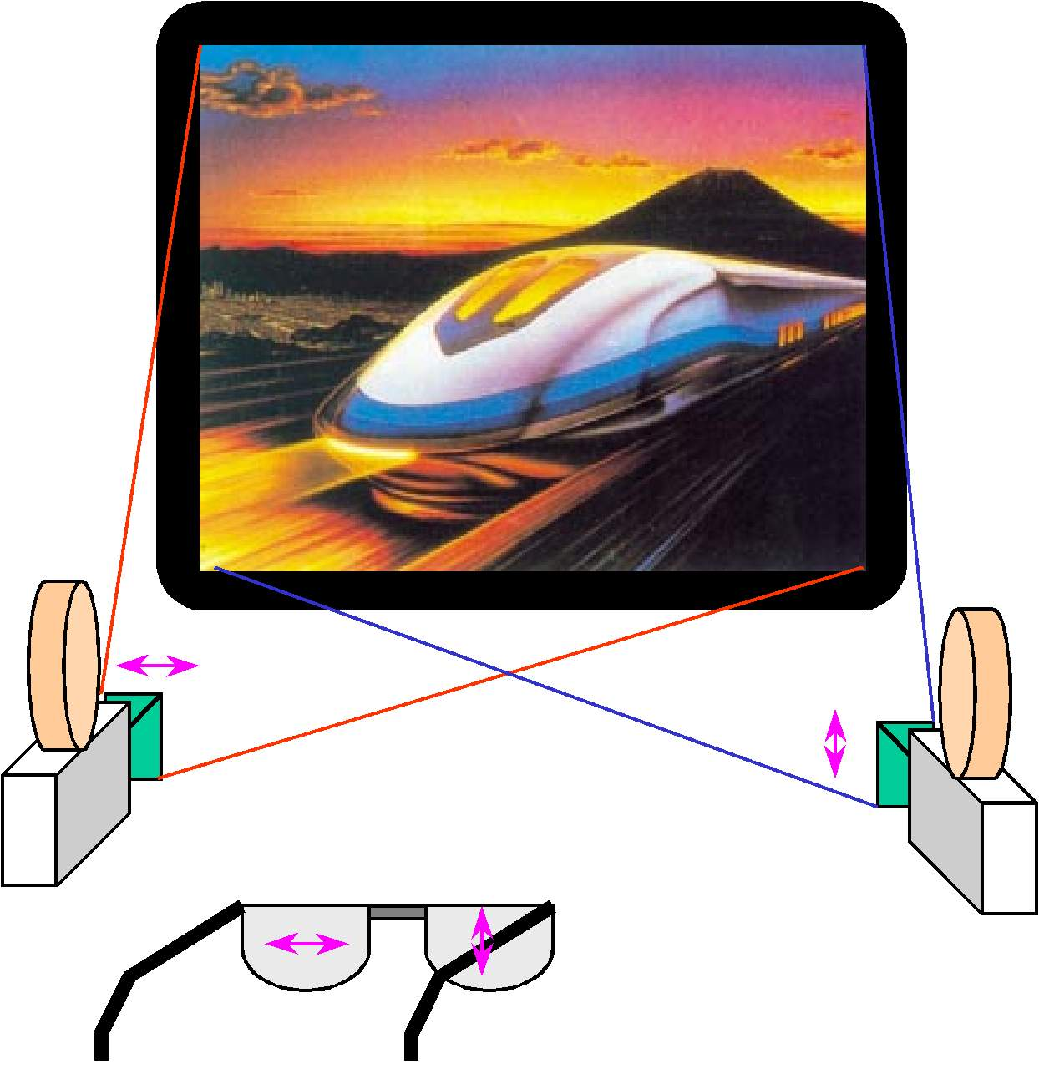
♣ 立体电影

Slide 17
使用偏振片观看立体电影
立体电影是用两个镜头如人眼那样从两个不同方向同时拍摄下景物的像，制成电影胶片。在放映时，通过两个放映机，把用两个摄影机拍下的两组胶片同步放映，使这略有差别的两幅图像重叠在银幕上，如图-5所示。这时如果用眼睛直接观看，看到的画面是模糊不清的，要看到立体电影，就要在每架电影机前装一块偏振片，它的作用相当于起偏器。从两架放映机射出的光，通过偏振片后，就成了偏振光。左右两架放映机前的偏振片的偏振化方向互相垂直，因而产生的两束偏振光的偏振方向也互相垂直。这两束偏振光投射到银幕上再反射到观众处，偏振光方向不改变。观众戴上透振方向互相垂直的偏振眼镜观看，每只眼睛只看到相应的偏振光图象，即左眼只能看到左机映出的画面，右眼只能看到右机映出的画面，这样就会像直接观看那样产生立体感觉。这就是立体电影的原理。

Slide 18
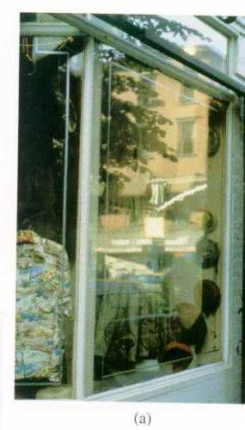
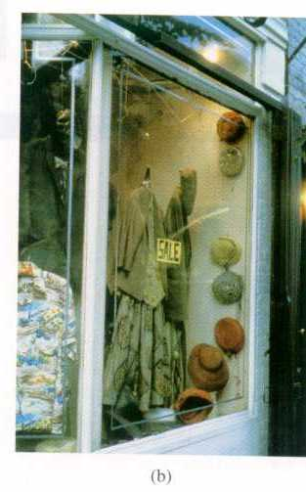
在拍摄玻璃窗内的物体时，去掉反射光的干扰
未装偏振片
装偏振片

Slide 19
在摄影镜头前加上偏振镜消除反光
自然光在玻璃、水面、木质桌面等表面反射时，反射光和折射光都是偏振光，而且入射角变化时，偏振的程度也有变化。在拍摄表面光滑的物体，如玻璃器皿、水面、陈列橱柜、油漆表面、塑料表面等，常常会出现耀斑或反光，这是由于反射光波的干扰而引起的。如果在拍摄时加用偏振镜，并适当地旋转偏振镜片，让它的透振方向与反射光的透振方向垂直，就可以减弱反射光而使水下或玻璃后的影像清晰。

Slide 20
汽车前灯和前窗玻璃用偏振玻璃防止强光
夜晚，汽车前灯发出的强光将迎面驶来的汽车司机照射得睁不开眼睛，严重影响行车安全。若考虑将汽车前灯玻璃改用偏振玻璃，使射出的灯光变为偏振光；同时汽车前窗玻璃也采用偏振玻璃，
首先，司机要能够看清楚自己车灯发出的经对面物体反射回来的光线，所以他自己车灯的偏振片的透振方向和前窗玻璃的透振方向一定要平行；其次，他不能看到对面车灯发出的强光，所以对面车灯玻璃的透振方向与他自己车窗玻璃的透振方向一定要垂直

Slide 21
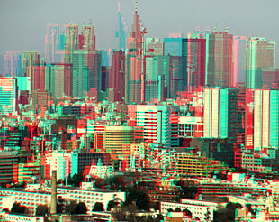
The photograph is Anaglyph image. You can see in 3D with Red-Blue glasses

Slide 22
选择进入下一节：
11-8 衍射光栅
11-9 光的偏振性 马吕斯定律
11-10 反射光和折射光的偏振
11-11 双折射
*11-12 偏振光的干涉
*11-14 几何光学
END

